Slide 1
DEPARTAMENTO DE PLANIFICACIÓN RHS Y CONTROL DE GESTIÓN UNIDAD DE GESTIÓN DE INFORMACIÓN RHS
Sistema Contable Bienestar
División de Gestión y Desarrollo de las Personas
JUNIO DE 2014

Slide 2
Sistema contable de Bienestar
XXXXXXX

Slide 3
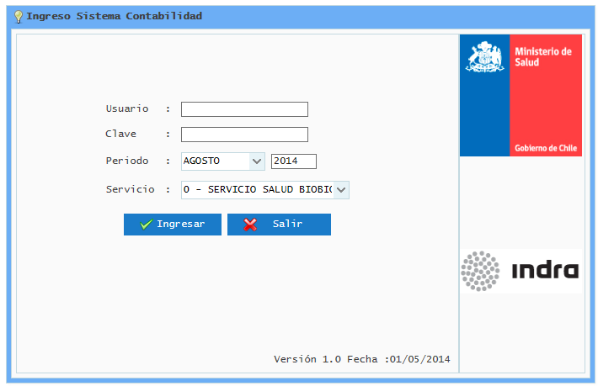
Sistema contable de Bienestar

Slide 4
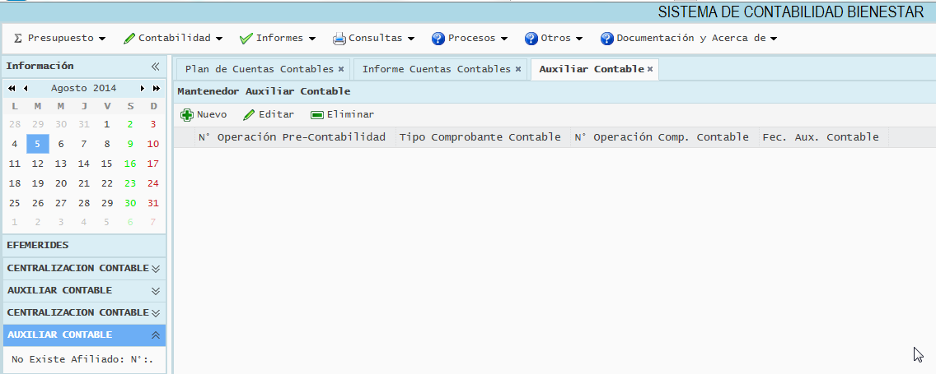
Sistema contable de Bienestar

Slide 5
Gracias.

